Slide 1









NHIỆT LIỆT CHÀO MỪNG QUÝ THẦY CÔ GIÁO VÀ CÁC EM HỌC SINH
MÔN LỊCH SỬ LỚP 9
Giáo viên : Trần Thị Thanh Lợi

Slide 2
TIẾT 19- BÀI 16:
HOẠT ĐỘNG CỦA NGUYỄN ÁI QUỐC
Ở NƯỚC NGOÀI TRONG NHỮNG NĂM 1919 - 1925
I. Nguyễn Ái Quốc ở Pháp ( 1917 – 1923)
II. Nguyễn Ái Quốc ở Liên Xô ( 1923 – 1924)
III. Nguyễn Ái Quốc ở Trung Quốc ( 1924 – 1925)

Slide 3

BÀI TẬP NHÓM:
Tìm hiểu những hoạt động của Nguyễn Ái Quốc trong thời gian ở Pháp ( 1917 – 1923).

Slide 4
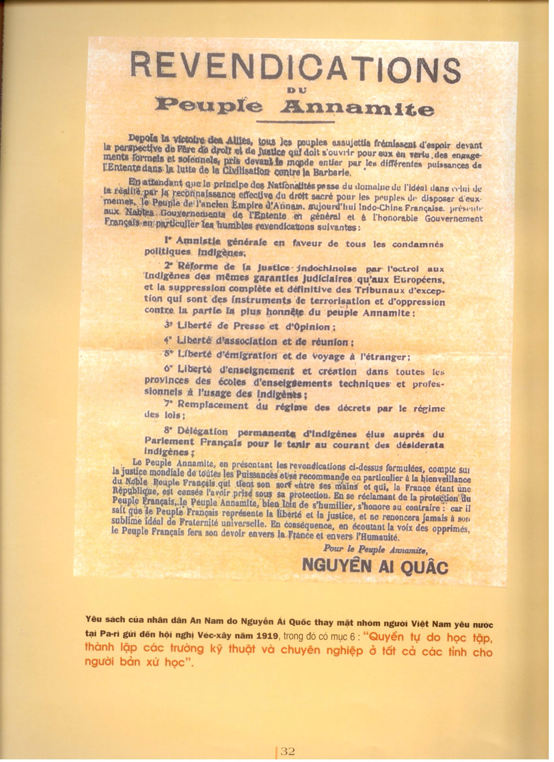
18/6/1919 gửi Bản yêu sách của nhân dân An Nam
đòi quyền tự do, dân chủ, quyền bình đẳng, quyền tự quyết

Slide 5
Luận cương của Lê nin làm cho tôi rất cảm động, phấn khởi, sáng tỏ, tin tưởng
biết bao. Tôi vui mừng đến phát khóc lên, ngồi một mình trong phòng mà tôi nói
to lên như nói trước quần chúng đông đảo: “ Hỡi đồng bào bị đọa đày, đau khổ!
Đây là cái cần thiết cho chúng ta, đây là con đường giải phóng chúng ta!
Từ đó tôi hoàn toàn tin theo Lê nin, tin theo Quốc tế thứ ba”

Slide 6
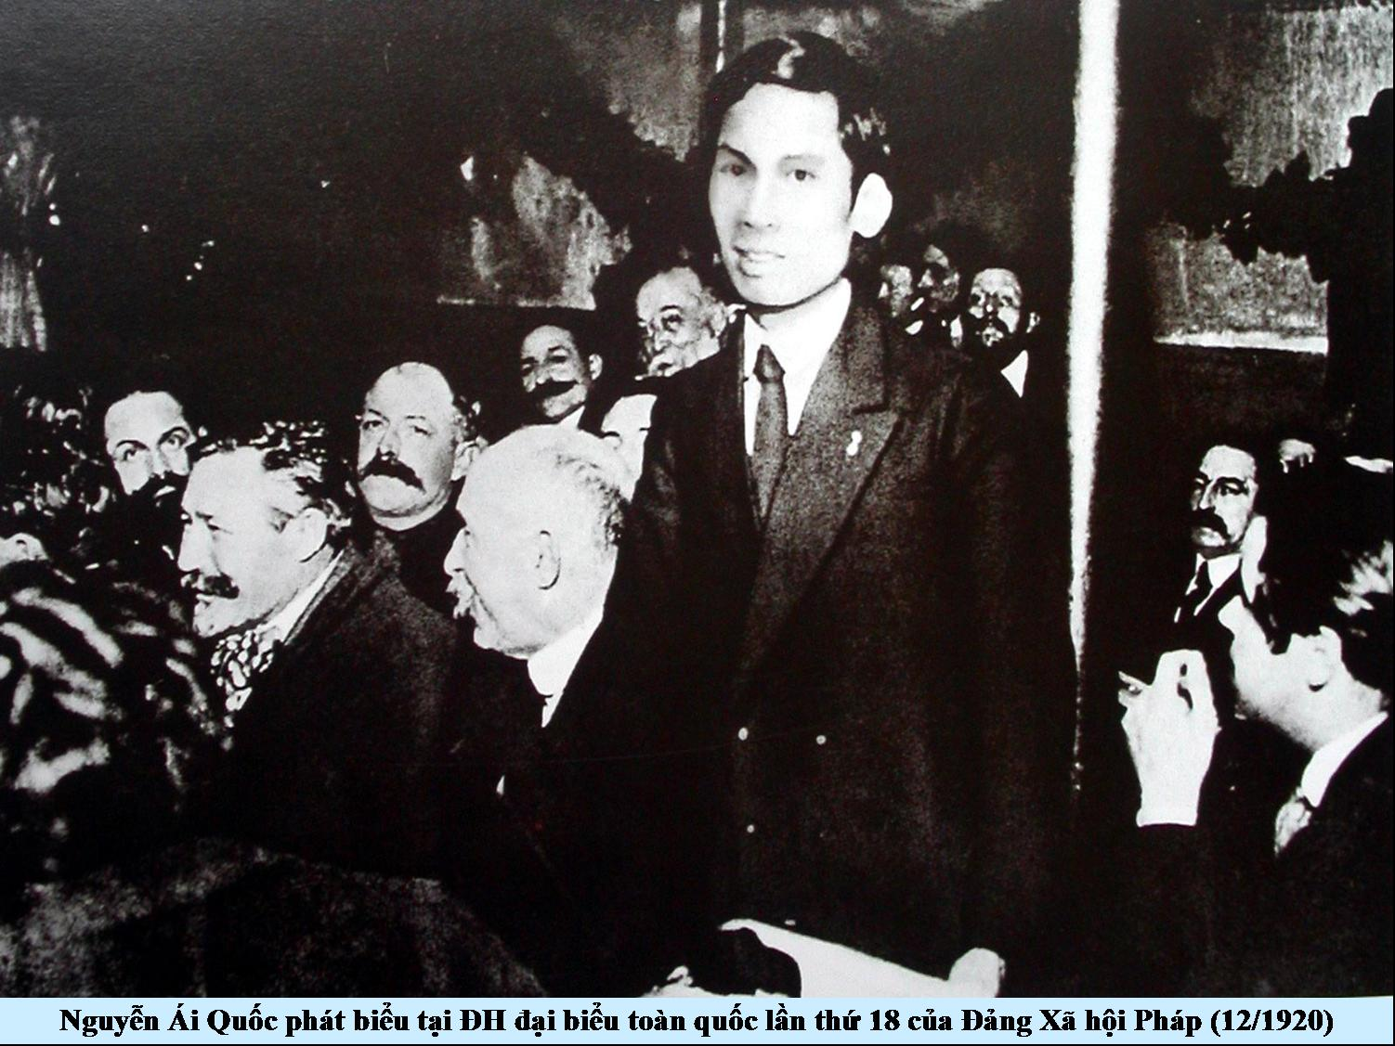

Slide 7
Đánh dấu bước ngoặt trong hoạt động của Nguyễn Ái Quốc
từ một người yêu nước trở thành một người cộng sản, từ chủ nghĩa yêu nước đến chủ nghĩa Mác – Lê nin và đi theo con đường CMVS.

Slide 8
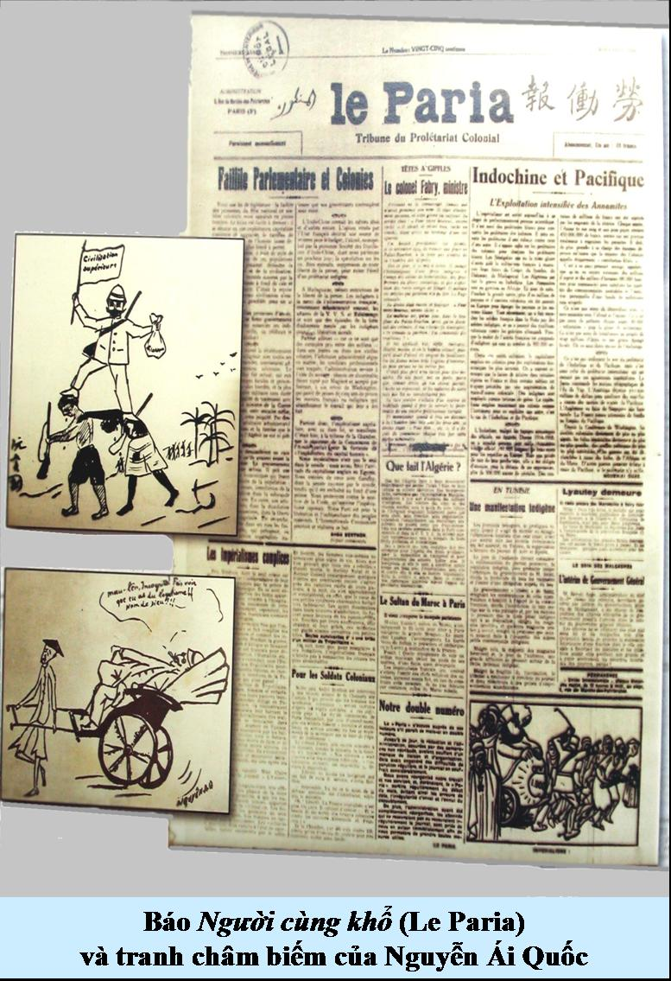
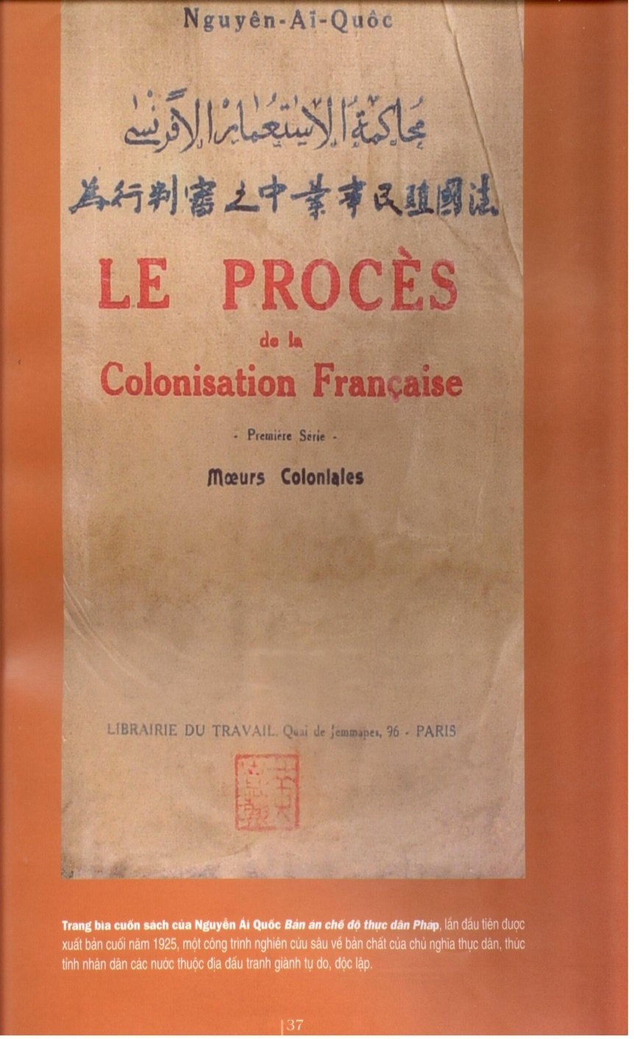
1922 viết Bản án chế độ thực dân Pháp

Slide 9
THẢO LUẬN (3 phút)
Con đường cứu nước của Nguyễn Ái Quốc có gì mới và khác với lớp người đi trước (Phan Bội Châu, Phan Châu Trinh . . .)?

Slide 10

 | CÁC BẬC TIỀN BỐI | NGUYỄN ÁI QUỐC
KHÁC | - Phan Bội Châu chủ trương cầu viện Nhật Bản để đánh Pháp. | - Đi ra nước ngoài, đến chính nước Pháp đang thống trị dân tộc mình để tìm đường cứu nước.
 | - Phan Châu Trinh dựa vào Pháp để đem đến sự giàu mạnh cho dân tộc.
MỚI |  | Xác định rõ không thể trông chờ vào sự giúp đỡ từ bên ngoài để giành độc lập, mà phải dựa vào chính mình. Lựa chọn con đường đi sang phương Tây, nơi được mệnh danh là có tư tưởng tự do, bình đẳng, bác ái, là quê hương của các cuộc cách mạng lớn trong lịch sử, có nền văn minh phát triển. - Cách đi tìm đường cứu nước của Nguyễn Ái Quốc độc đáo: Vừa làm, vừa học, vừa quan sát thực tiễn, vừa đọc sách báo, vừa suy nghĩ, đúc rút kinh nghiệm.

Slide 11
Phan Bội Châu, Phan Châu Trinh . . . | Nguyễn Ái Quốc
Lựa chọn con đường cứu nước là đi sang phương Đông (Nhật Bản). Đối tượng gặp gỡ là chính khách Nhật để xin họ giúp Việt Nam đánh Pháp. Con đường cứu nước theo xu hướng dân chủ tư sản. | Lựa chọn con đường đi sang phương Tây, nơi được mệnh danh là có tư tưởng tự do, bình đẳng, bác ái. Có nền văn minh phát triển. - Nguyễn Ái Quốc đi vào tất cả các giai cấp, tầng lớp, đoàn kết họ đứng lên đấu tranh giành độc lập thực sự bằng sức mạnh của mình là chính. - Con đường cứu nước theo xu hướng cách mạng vô sản.

Slide 12
NGUYỄN ÁI QUỐC Ở PHÁP ( 1917 – 1923)
Thời gian | Những hoạt động | Ý nghĩa
1919 | Gửi tới Hội nghị Véc – xai bản yêu sách của nhân dân An Nam, đòi Chính phủ Pháp ban hành các quyền tự do, dân chủ cho nhân dân Việt Nam. | Tìm ra con đường cứu nước cho dân tộc ta.
7/1920 | Đọc Sơ thảo Luận cương về vấn đề dân tộc và thuộc địa của Lê nin
12/1920 | Bỏ phiếu tán thành việc gia nhập Quốc tế III và tham gia sáng lập ĐCS Pháp
1921 | Lập Hội Liên hiệp thuộc địa ở Pa – ri để đoàn kết lực lượng cách mạng chống Thực dân, truyền bá chủ nghĩa Mác – Lê nin đến các dân tộc thuộc địa, xuất bản báo Người cùng khổ, viết bài cho báo Nhân đạo, Đời sống công nhân, xuất bản cuốn sách Bản án chế độ Thực dân Pháp.

Slide 13
Trình bày những hoạt động của Nguyễn Ái Quốc
ở Liên Xô?

Slide 14
Nội dung tham luận mà Nguyễn Ái Quốc trình bày tại Đại hội V có tác dụng như thế nào đối với cách mạng Việt Nam?

Slide 15
Em hãy trình bày những hoạt động của Nguyễn Ái Quốc ở Trung Quốc ( 1924 – 1925)?

Slide 16

BÀI TÌM HIỂU
HOẠT ĐỘNG CỦA NGUYỄN ÁI QUỐC Ở TRUNG QUỐC
( 1924 – 1925)

Slide 17
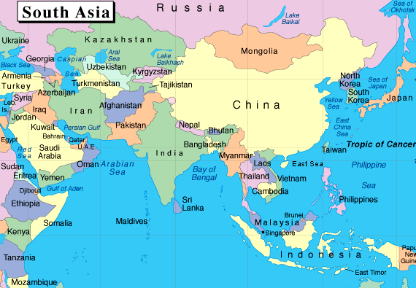
LIÊN XÔ
1923
TRUNG QUỐC
1924

Slide 18
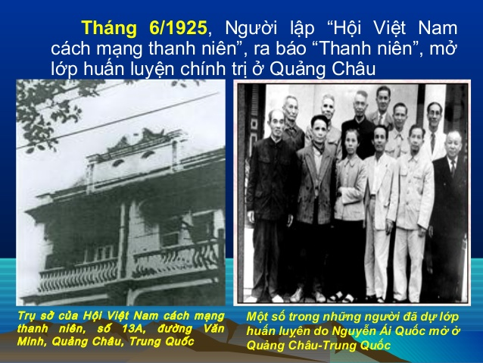

Slide 20

Bạn hãy cho biết mục đích hoạt động của Hội VNCMTN?

Slide 21

Đào tạo cán bộ cách mạng
Đem chủ nghĩa Mác Lê nin truyền bá vào Việt Nam
Chuẩn bị thành lập chính đảng vô sản ở Việt Nam
( Đảng cộng sản)

Slide 22


Slide 23
TIẾT 20 - BÀI 16: HOẠT ĐỘNG CỦA NGUYỄN ÁI QUỐC
Ở NƯỚC NGOÀI TRONG NHỮNG NĂM 1919 - 1925
Tổ chức cộng sản Đoàn gồm 7 đồng chí:
Lê Hồng Phong
Hồ Tùng Mậu
Lê Hồng Sơn
Lưu Quốc Long
Trương Văn Lĩnh
Lê Quang Đạt
Lâm Đức Thụ

Slide 24
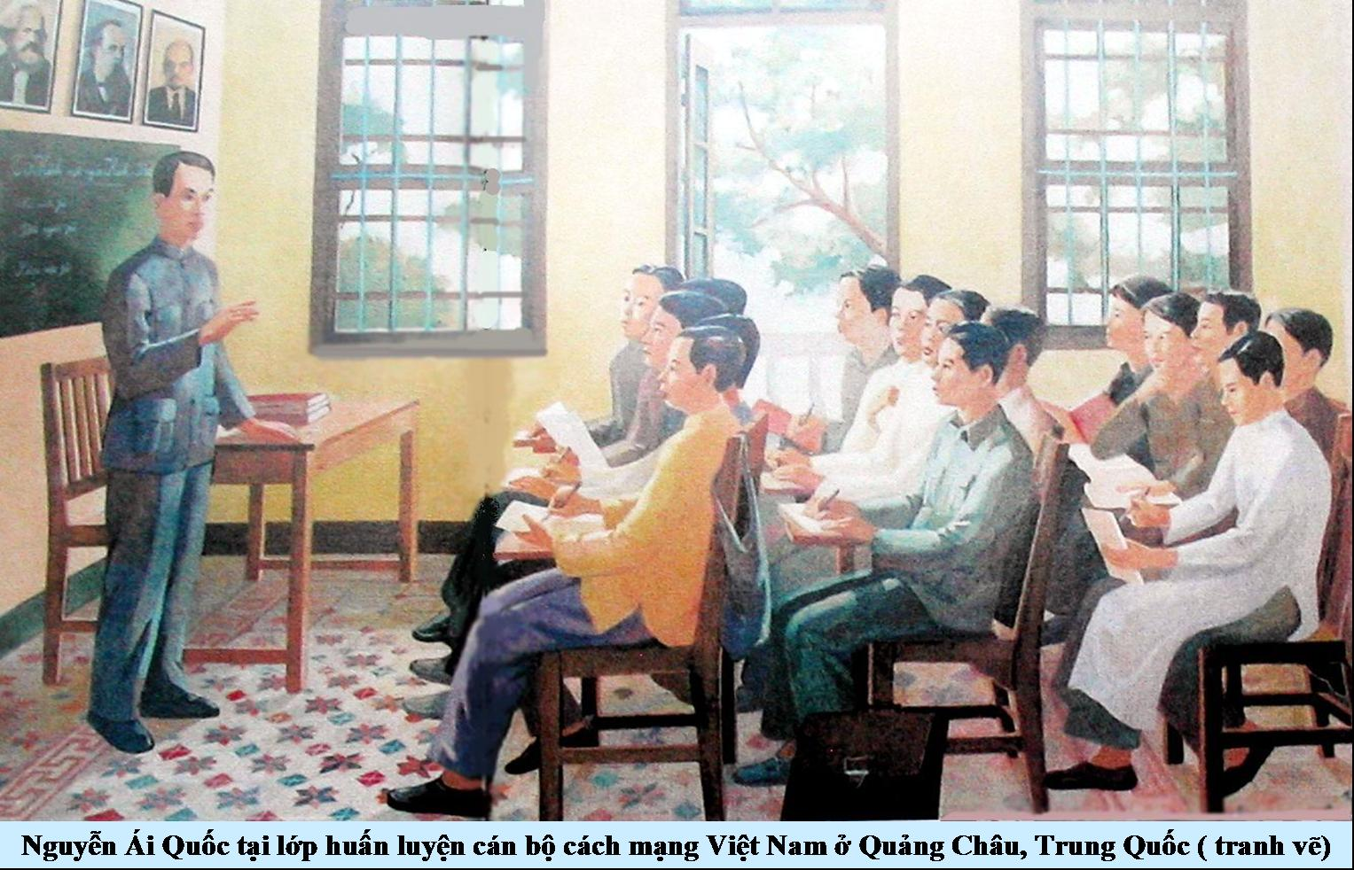

Slide 25
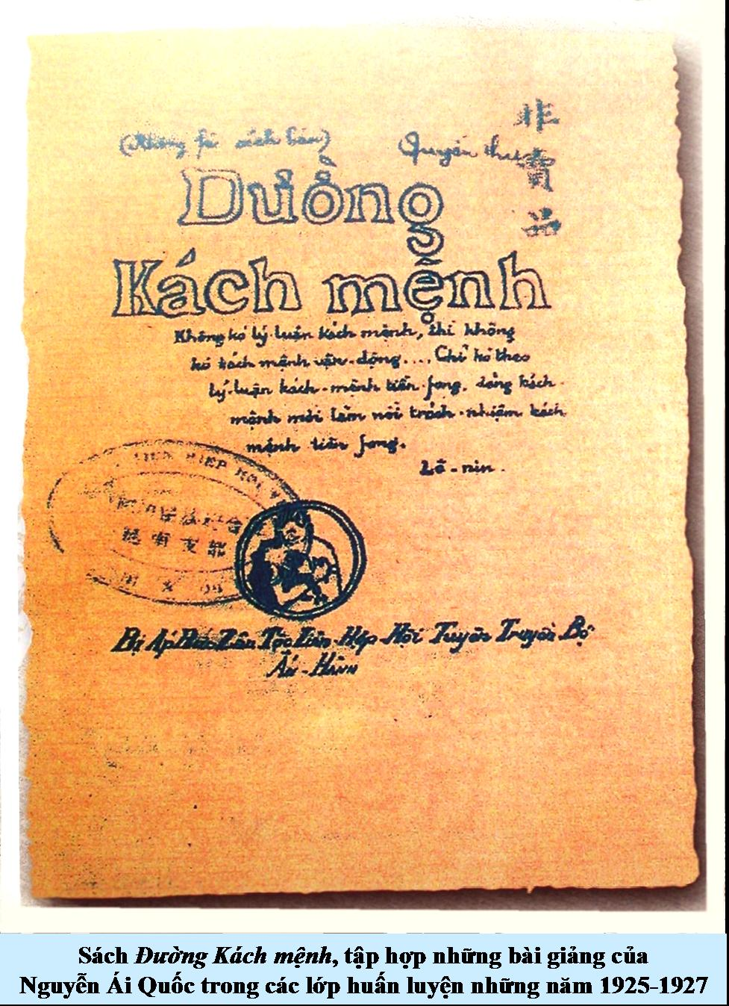
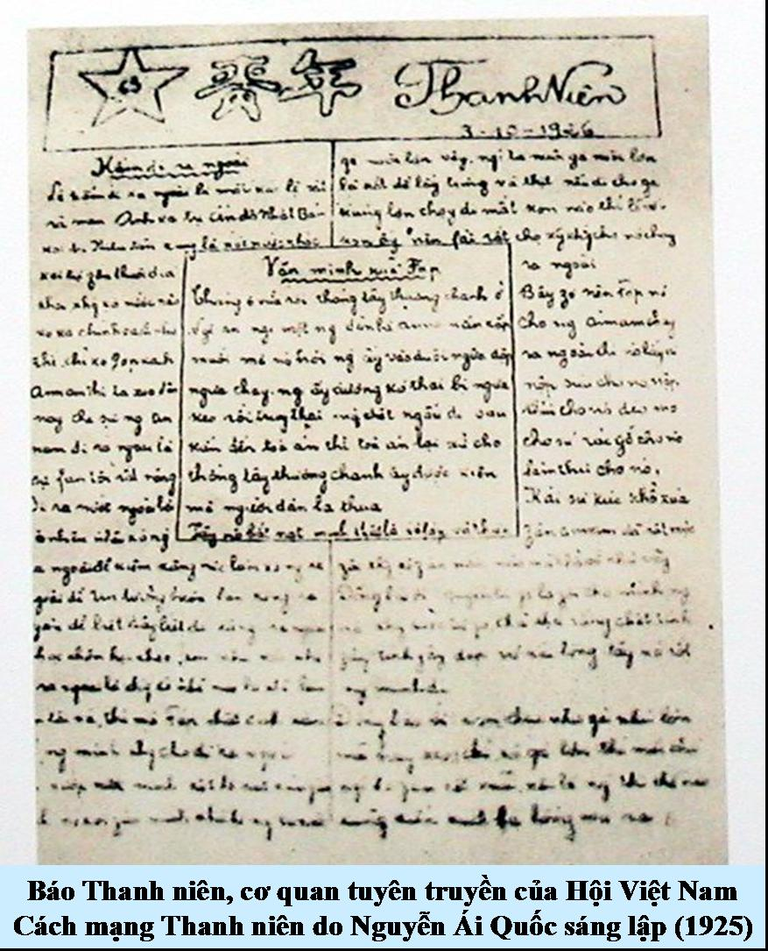

Slide 26


Ai nhanh hơn?
Luật chơi
Thời gian: 03 phút
Hình thức: Dán phiếu thích hợp để hoàn thiện sơ đồ tư duy về hoạt động cách mạng của Nguyễn Ái Quốc ở nước ngoài 1919-1925 .
Lưu ý:
- Mỗi bạn chỉ được dán 1 phiếu trong một lượt chơi.
- Kết thúc 03 phút, đội nào dán được nhiều phiếu chính xác nhất sẽ là đội chiến thắng.

Slide 27
Hướng dẫn học ở nhà:
- Học thuộc nội dung bài học.
- Sưu tầm những câu chuyện, bài thơ về hoạt động cách mạng của Nguyễn Ái Quốc.
- Soạn bài 17: Cách mạng Việt Nam trước khi Đảng cộng sản ra đời:
  + Tìm hiểu về tổ chức Tân Việt Cách mạng Đảng. Lí giải nguyên nhân vì sao trong một thời gian ngắn, ba tổ chức cộng sản nối tiếp nhau ra đời ở Việt Nam.

Slide 28
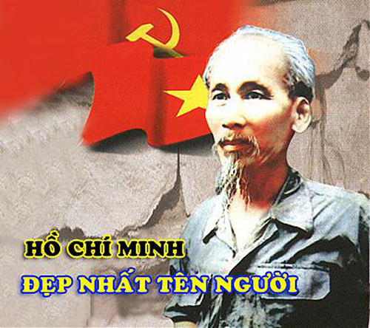
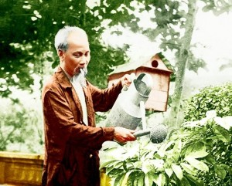
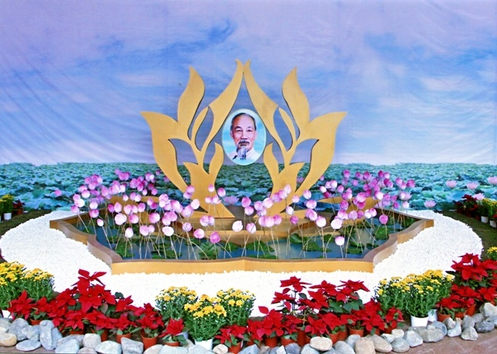
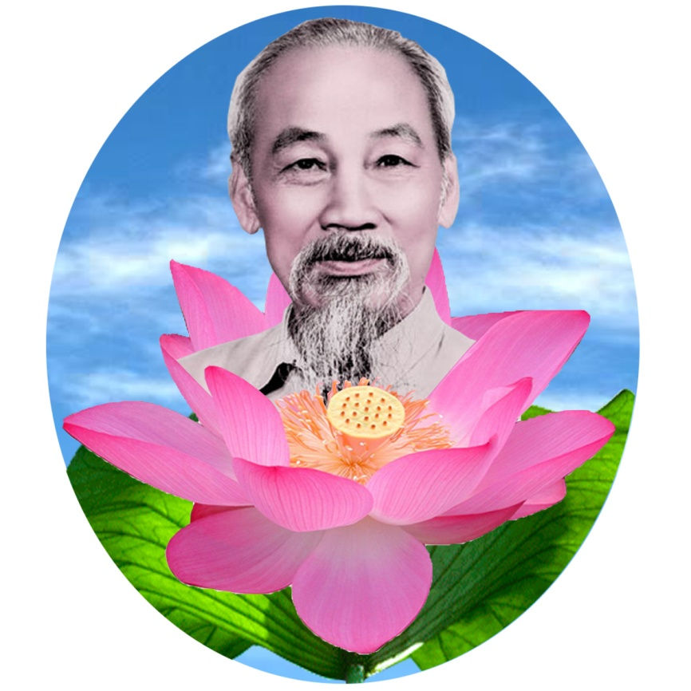
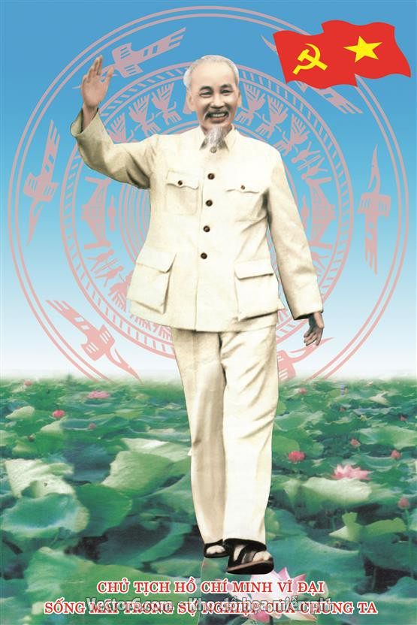
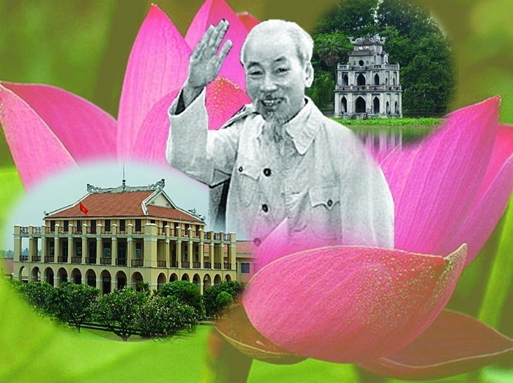

Slide 29


Cảm ơn Thầy cô và các em đã về dự tiết học này.

